Slide 1

Análisis del DataSet Titanic
Daniela Rosero Soler
Upgrade Hub
2024
Notes:
Alguna vez, cuando habéis visto la famosa película o habéis leído información sobre el Titanic ¿Os habéis preguntado si hubo factores determinantes en la supervivencia de los pasajeros?
Pues el día de hoy, yo, Daniela Rosero, estudiante de análisis de datos de upgrade hub, os voy a explicar el análisis hecho sobre los datos del Dataset del Titanic para intentar responder a esta pregunta.

Slide 2
Índice:
Introducción
Supervivencia por género.
Supervivencia por la clase.
Supervivencia por edad.
Conclusiones.
Notes:
A lo largo de la presentación resumiremos las conclusiones del estudio de la supervivencia:
Primero por género
segundo por clase
tercero por edad
Para finalizar con la recopilación de las ideas generales más destacadas.

Slide 3
Introducción:
Abril de 1912 ocurre el famoso hundimiento.
1502 fallecidos de 2224 personas en total.
Dataset → información real de 891 pasajeros.
Factores que podrían haber influido en la supervivencia:
Género
Edad
Clase.
Notes:
El famoso hundimiento del Titanic fue un desastre que ocurrió en 1912, dejando consigo 1502 muertes de un total de 2224 personas entre pasajeros y tripulación.
Aunque la suerte fue un factor importante en la supervivencia, también es interesante analizar qué otros factores podrían haber influido.
En dataset del titanic cuenta con la información respecto al nombre, edad, género, estado de supervivencia, clase, etc de 891 pasajeros reales y es apartir de este que se analisó si algunos factores como la edad, el género o la clase fueron influyentes en la supervivencia al naufragio.

Slide 4
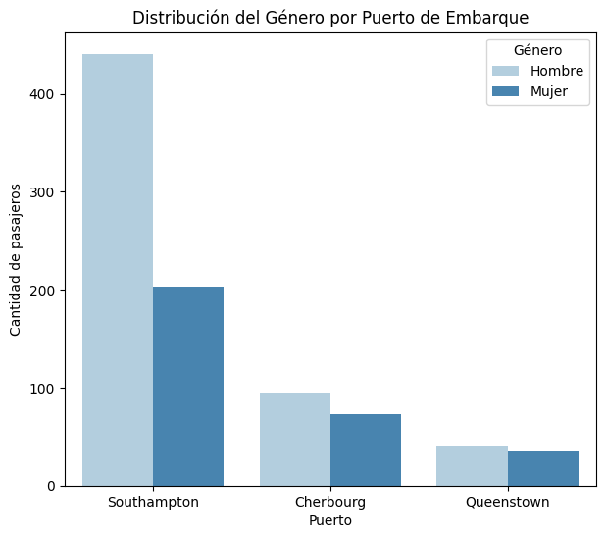
Probabilidad de supervivencia por género.
Total pasajeros
Mujer | Hombre
314 | 577
Notes:
A la hora de estudiar la probabilidad de supervivencia por género, es necesario primero determinar la distribución del género entre los pasajeros.
En el siguiente gráfico se muestra la distribución de pasajeros por puerto de embarque y por género. Observamos que:
la mayoría de pasajeros embarcaron en la primera parada que era el puerto de Southampton
También observamos que había casi el doble de hombres que de mujeres entre los pasajeros

Slide 5
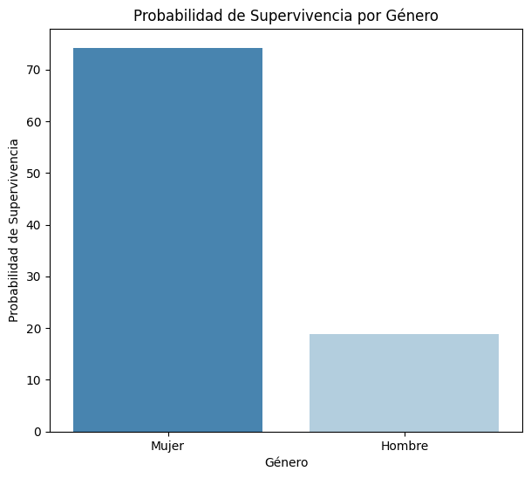
Probabilidad de supervivencia por género.
Total supervivientes
Mujer | Hombre
233 | 109
Las mujeres tenían más del triple de probabilidad de sobrevivir con un 74.2%
Notes:
Sin embargo, la mayoría de los supervivientes fueron mujeres, otorgándoles un 74.2% de probabilidades de sobrevivir respecto al 18.9% de probabilidades que tenían los hombres.
Probablemente por las normas sociales de la época.

Slide 6
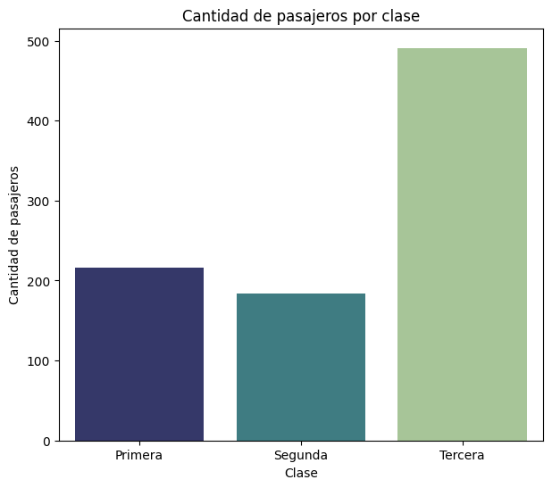
Probabilidad de supervivencia por clase.
Clase | Nº pasajeros
Primera | 216
Segunda | 184
Tercera | 491
Notes:
Respecto a la supervivencia por clases: primero cabe destacar que más de la mitad de pasajeros pertenecían a la tercera clase.
Sin embargo al observar su probabilidad de supervivencia -> cambio de diapo

Slide 7
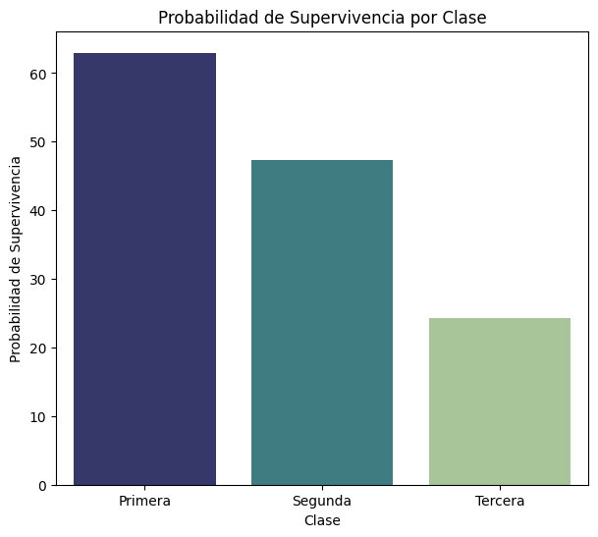
Probabilidad de supervivencia por clase
La primera clase tenía aproximadamente 2.5 veces más probabilidad de supervivencia que la tercera clase.
¿Ubicación con mejor acceso a los barcos salvavidas?
Notes:
Observamos que son los que menos tenían probabilidad de subrevivir al naufragio.
Sobre todo si se los compara con los pasajeros de tercera clase que tenían aproximadamente un 2,5 veces más de probabilidades de sobrevivir.
Quizás por la ubicación de sus cabinas en el barco? Tenían mejor acceso a los barcos salvavidas?

Slide 8

Edad. Corrección de los valores nulos.
177 pasajeros con edades desconocidas: 177 valores nulos en la columna de la edad.
Imputación de valores nulos por KNN.
Predictores:
Estado de supervivencia.
Clase.
Puerto de embarque.
Entre otros.
Notes:
Para estudiar la probabilidad de supervivencia en función de la edad, había que tener en cuenta que existía un determinado grupo de pasajeros cuya edad era desconocida. Es decir, que teníamos valores nulos en la columna de las edades.
Para corregir o imputar estos valores nulos, empleamos el método de regresión por KNN o regresión por los K-vecinos más cercanos. El KNN es un método de aprendizaje automático que en este contexto es capaz de predecir las edades faltantes en función de la edad de un número determinado de otros pasajeros con los que se comparte cierta similitud en otras características como: el estado de supervivencia, la clase, el puerto de embarque, entre otros. Este método es útil porque nos permite hacer estimaciones considerablemente razonables utilizando patrones y relaciones presentes en los datos que sí conocemos.

Slide 9
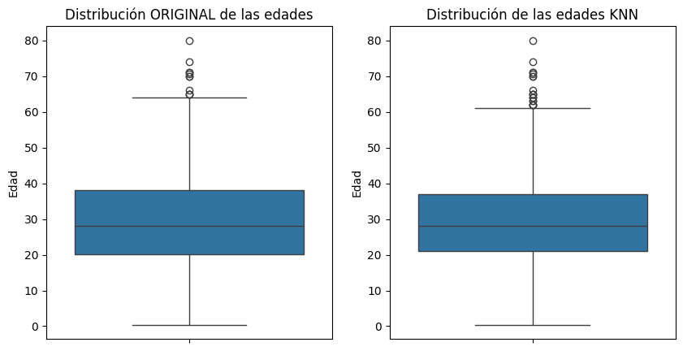
Edad. Corrección de los valores nulos.
Parámetros | Original | KNN
Edad mínima (años) | 0 | 0
Edad máxima (años) | 80 | 80
Mediana (años) | 28 | 28
Notes:
Vemos que el rango intercuartílico (diferencia entre el tercer y el primer cuartil) se ve ligeramente modificado, igual que la cantidad de valores atípicos, pero en general, la edad máxima, la edad mínima y la mediana no sufren variaciones.

Slide 10
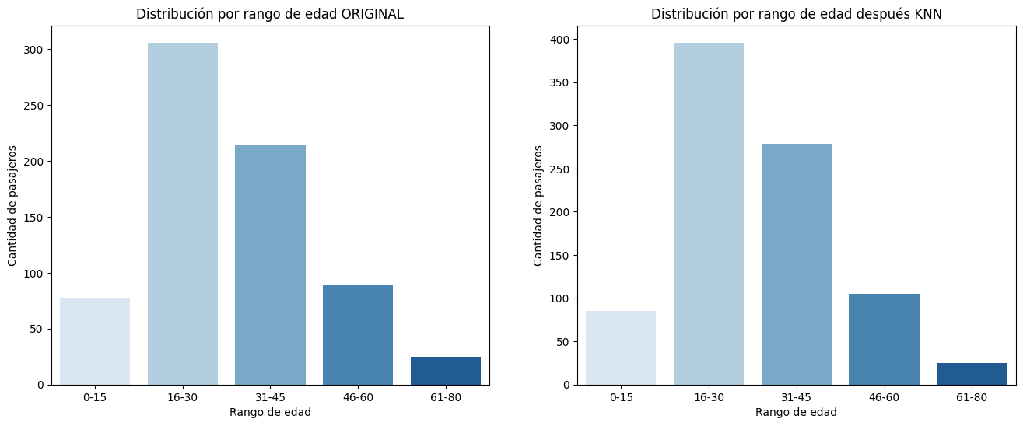
Distribución de los pasajeros por rangos de edad.
Observaciones:
Agrupación por rango de edad.
Más pasajeros por grupo.
La distribución se mantiene.
Notes:
De cualquier manera, era necesario comprobar que dicha imputación no afectara de manera significativa la variable de la edad.
Se observa que la distribución por grupo de edad se mantiene al igual que la mediana que no sufre cambios.

Slide 11
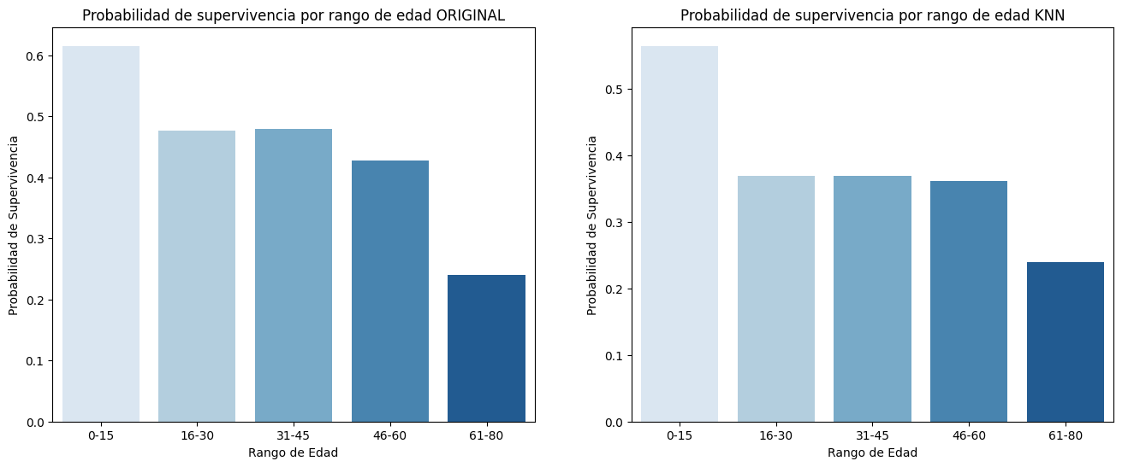
Probabilidad de supervivencia por edades.
La probabilidad de supervivencia varía ligeramente con la imputación de los valores nulos.
Notes:
Al analizar la probabilidad de supervivencia por rango de edad, se observa una ligera variación en función de la corrección de los valores nulos.
Sin embargo…

Slide 12
Probabilidad de supervivencia por edades:
Rango de edades (años) | Probabilidad de supervivencia (%)
 | Valores nulos NO corregidos | Valores nulos corregidos
0 - 15 | 61.5 | 56.5
16 - 30 | 47.7 | 36.9
31 - 45 | 47.9 | 36.9
46 - 60 | 42.7 | 36.2
> 61 | 24.0 | 24.0
Los grupos de edad con más y con menos probabilidad de supervivencia se mantienen.
Los niños entre 0 - 15 años tenían más de 55% de probabilidades.
Los ancianos de más de 61 años solo el 24%.
Notes:
Los grupos de edades más y menos favorecidos en la supervivencia al naufragio se mantienen los mismos.
En global se podría asegurar que los pasajeros entre 0-15 años tenían más de un 55% de probabilidades de supervivencia
En comparación a las personas mayores de 61 años que sólo tenían un 24% de probabilidades.

Slide 13
Conclusiones:
La mediana de las edades no se ve modificada por la imputación de los valores nulos.
El factor más determinante en la supervivencia fue el género.
Influencia de factores sociales en la supervivencia.
PERFIL GENERAL DE FALLECIDOS/SUPERVIVIENTES.
Característica | Fallecidos | Supervivientes
Género | Masculino | Femenino
Clase | Tercera | Primera
Edad Media | 61 - 80 | 0 -15
Notes:
Las ideas generales más destacadas del análisis fueron:
La imputación de valores nulos no afectó a los resultados de los estudios en función de la edad.
El factor más determinante en la supervivencia era el género.
Otra cuestión que destacaría es que sería interesante estudiar cómo las normas sociales de la época le restaban o sumaban valor a determinadas vidas.

